Slide 1
Projet 4 : Analysez les ventes de votre entreprise
Alexandre Bergé

Slide 2
Mission n°1
Nettoyage des données

Slide 3
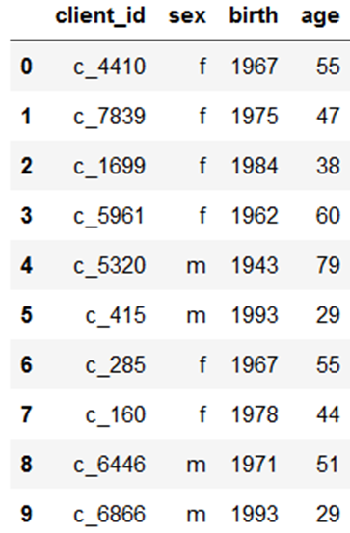
Customers
8623 entrées ‘client_id’
2 types : 8621 ‘c_’ et 2 ‘ct_’
2 entrées ‘sex’
M et F
75 entrées ‘birth’
De 1929 à 2004
1 nouvelle variable quantitative ‘âge’
customers['age'] = 2022 - customers.birth
De 18 à 93 ans

Slide 4
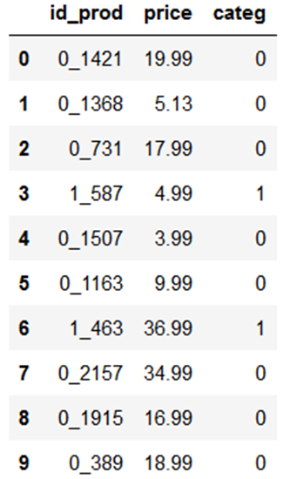
Products
3287 entrées ‘id_prod’
1455 entrées ‘price’
De -1 à 300
3 entrées categ
De 0 à 2

Slide 5
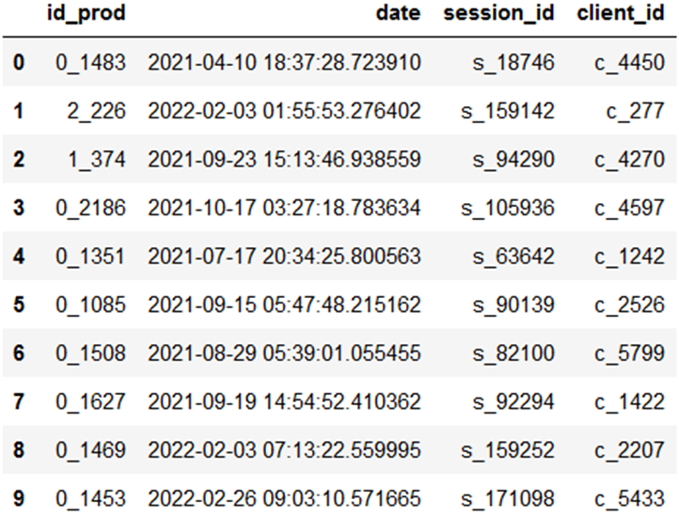
Transactions
3266 entrées ‘id_prod’
336855 entrées ‘date’
365 jours
01/03/2021→28/02/2022
169195 entrées ‘session’
8602 entrées ‘client_id’
Différent de customers (21 entrées en moins)

Slide 6
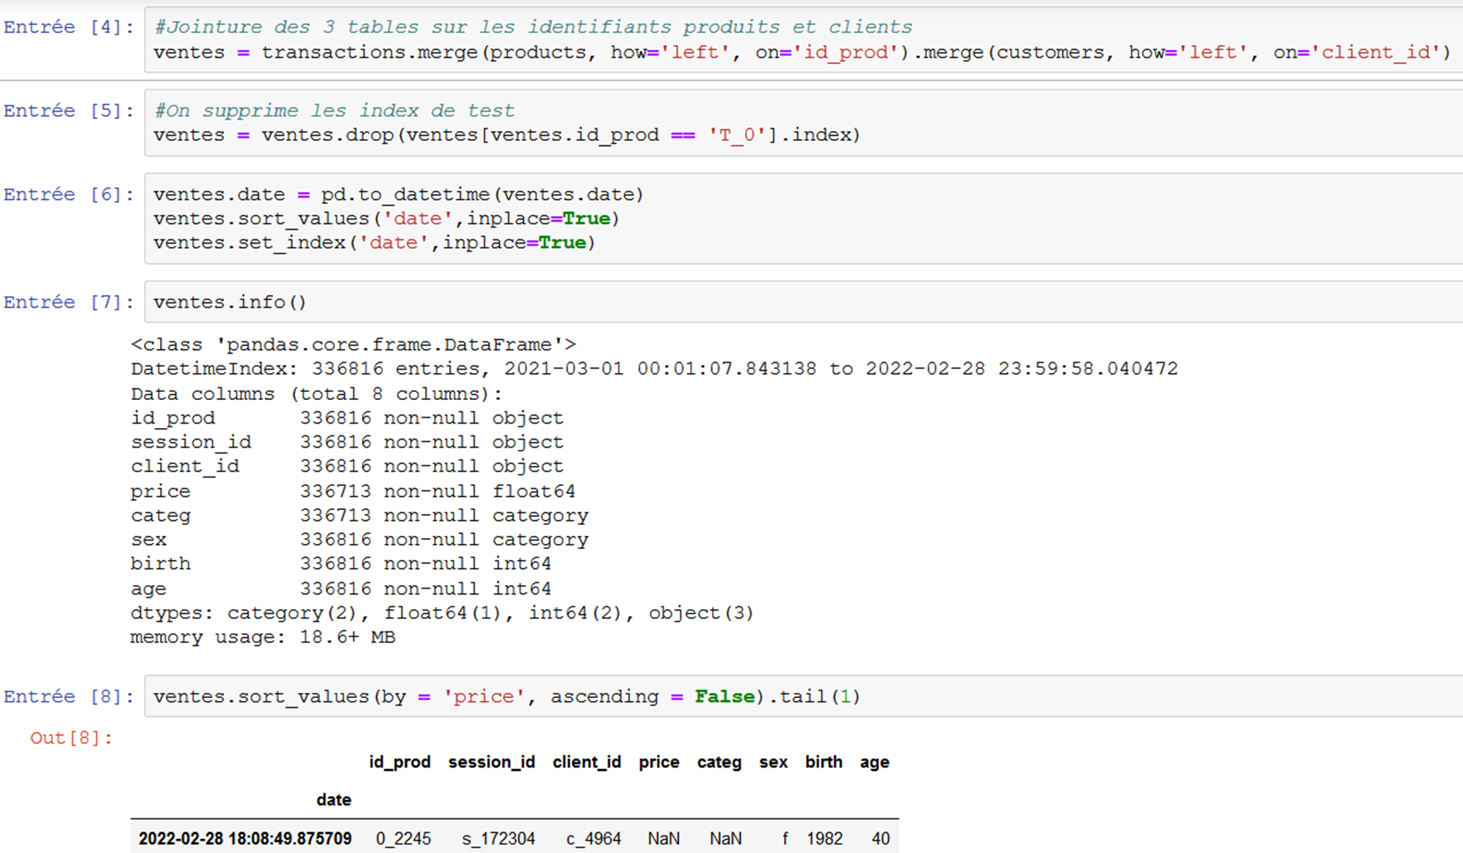
Ventes = jointure des 3 tables

Slide 7
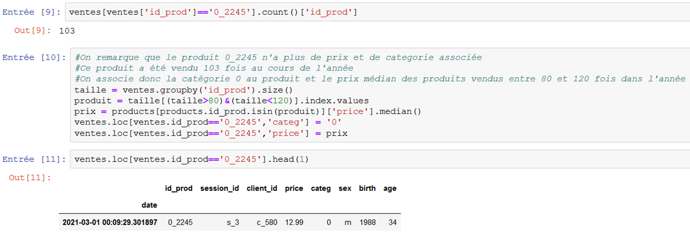
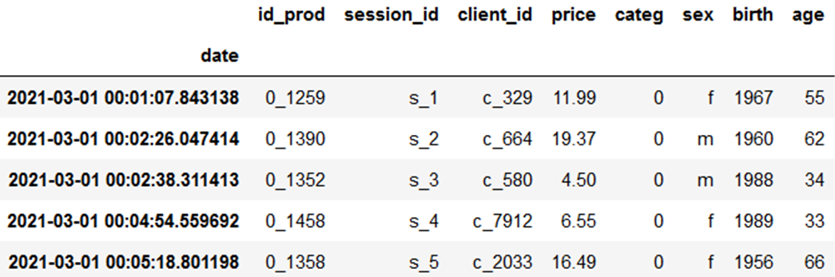
Ventes : gestion des valeurs aberrantes et nulles

Slide 8
Mission n°2
Analyses multivariées

Slide 9
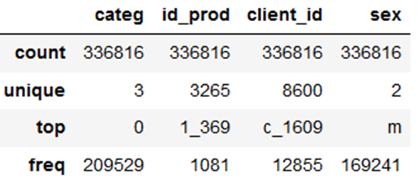
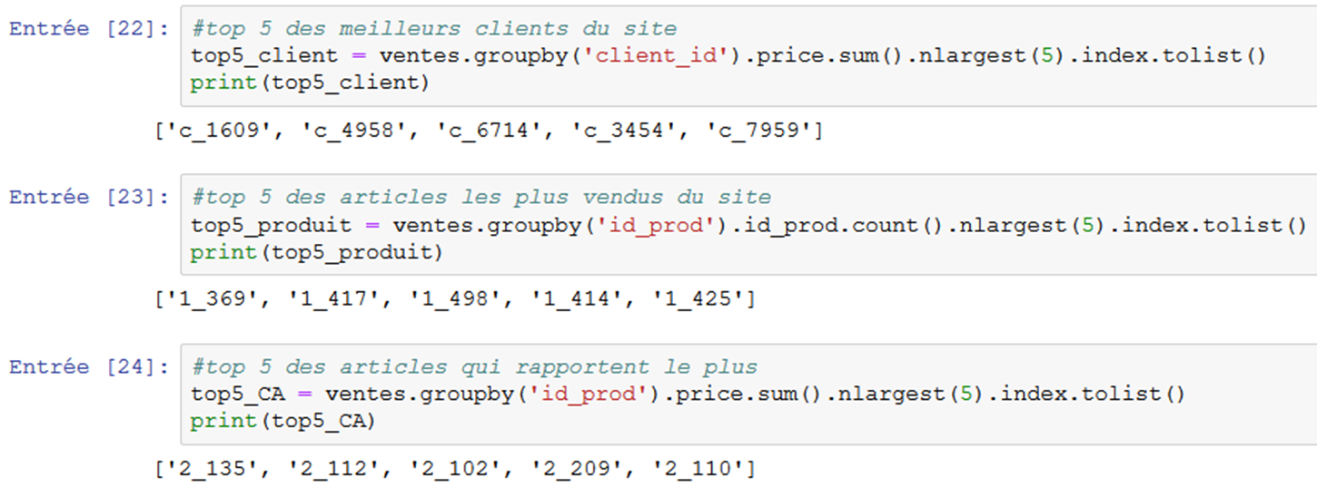
Descriptif général

Slide 10
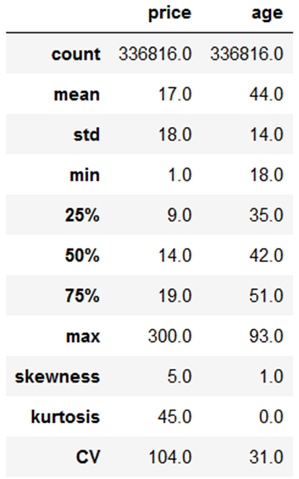
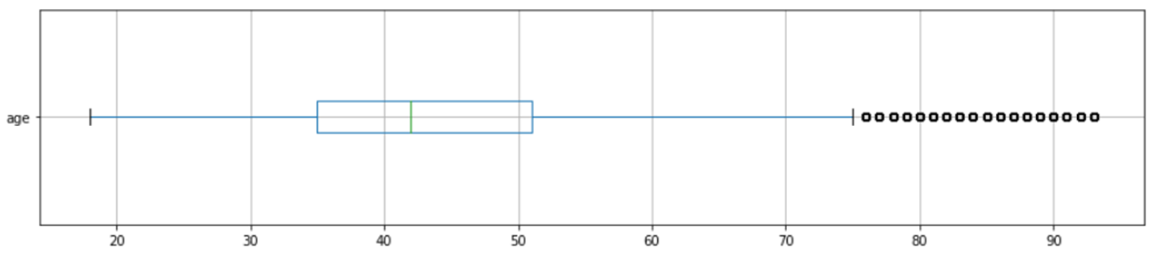
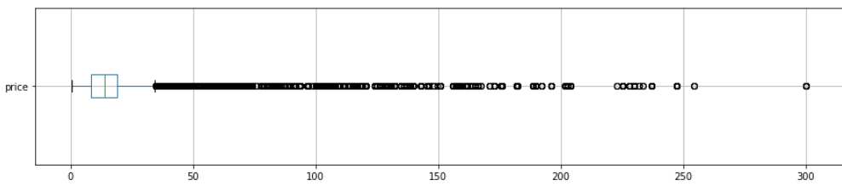
Séries Age et Price

Slide 11
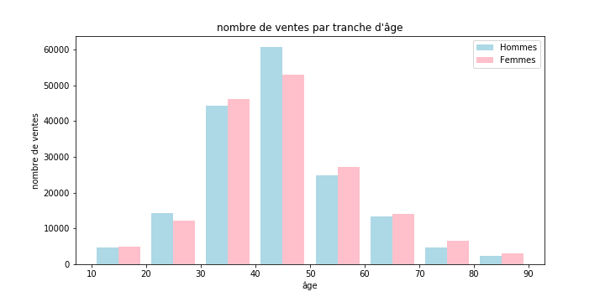
Répartition des ventes par tranche d’âge et genre

Slide 12
Dispersion des séries Age et Price

Slide 13
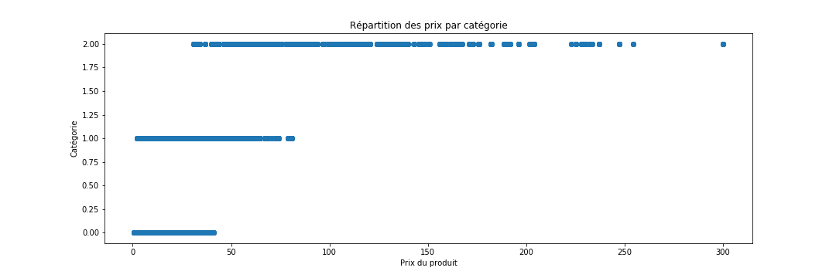
Série catégorie

Slide 14
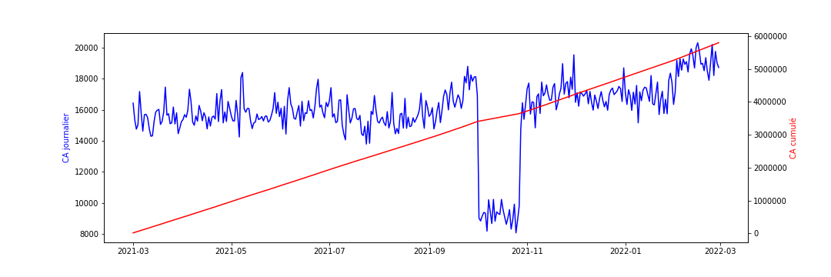
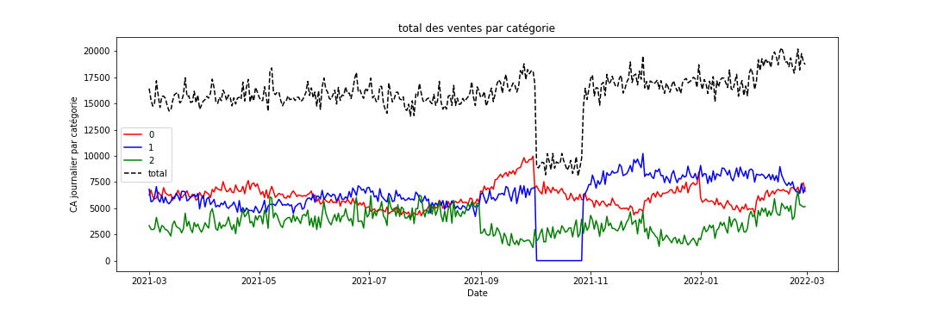
Ventes et Chiffre d’Affaire

Slide 15
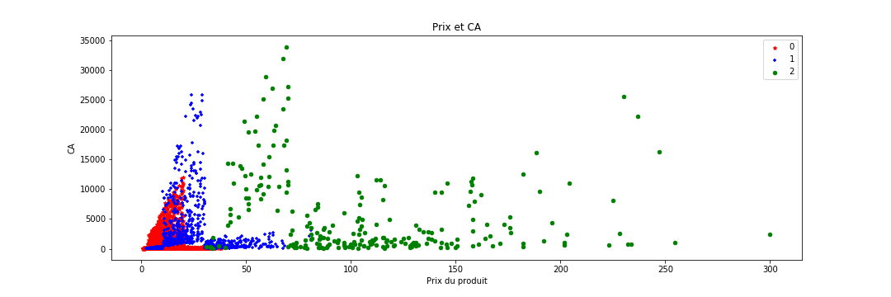
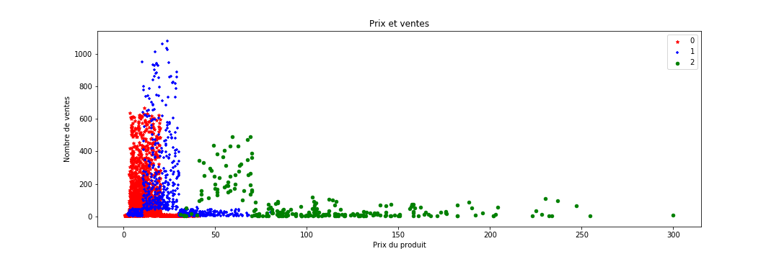
Ventes et Chiffre d’Affaire

Slide 16
Mission n°3
Etude des corrélations

Slide 17
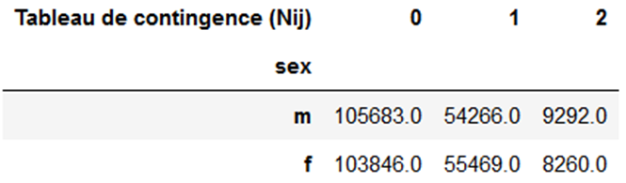
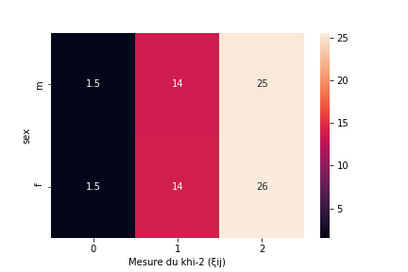
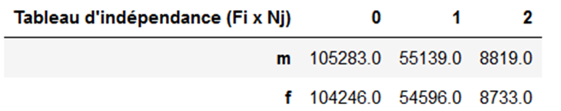
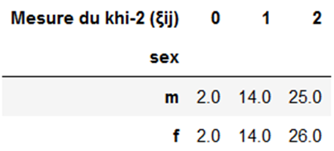
Corrélation entre sexe et catégorie
H0 = Pas de corrélation entre les 2 variables
H1 = Corrélation entre les 2 variables
H0 est rejetée si p<α avec α=0,05

Slide 18
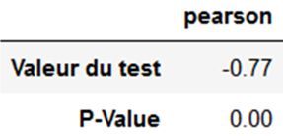
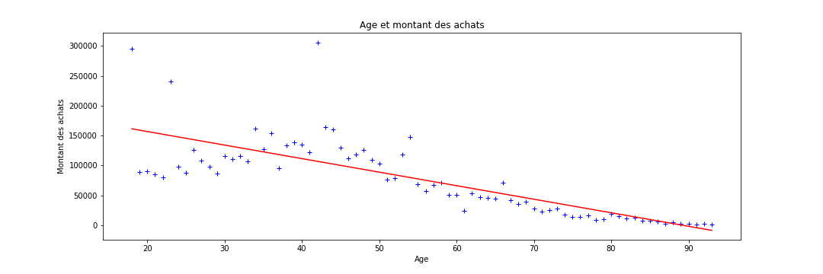
Corrélation entre âge et montant des achats
H0 = Pas de corrélation entre les 2 variables
H1 = Corrélation entre les 2 variables
H0 est rejetée si p<α avec α=0,05
R² = 0,60

Slide 19
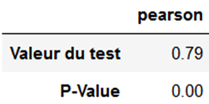
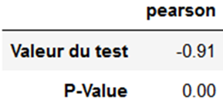
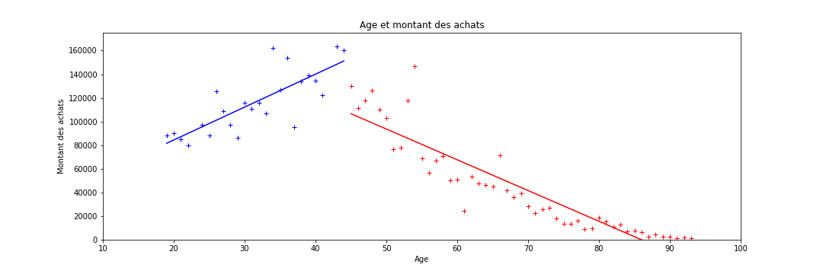
Corrélation entre âge et montant des achats
H0 = Pas de corrélation entre les 2 variables
H1 = Corrélation entre les 2 variables
H0 est rejetée si p<α avec α=0,05
R² = 0,62
R² = 0,82

Slide 20
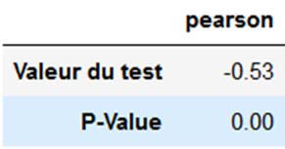
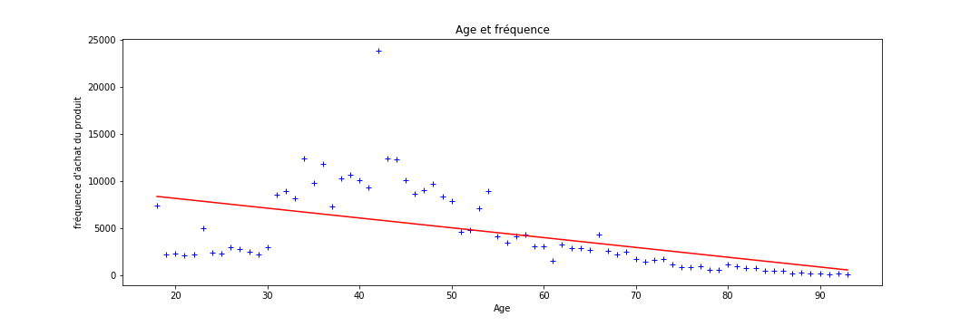
Corrélation entre âge et fréquence d’achat
H0 = Pas de corrélation entre les 2 variables
H1 = Corrélation entre les 2 variables
H0 est rejetée si p<α avec α=0,05
R² = 0,28

Slide 21
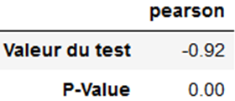
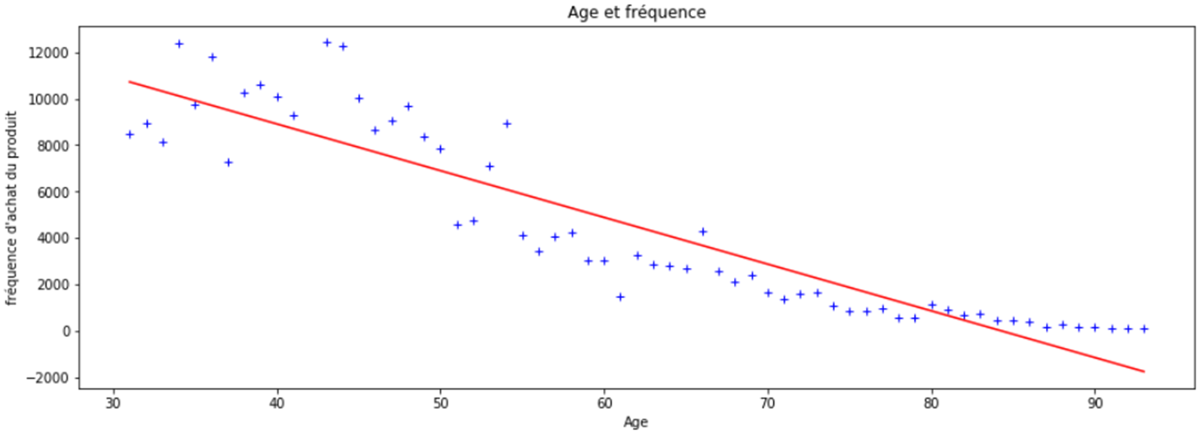
Corrélation entre âge et fréquence d’achat
H0 = Pas de corrélation entre les 2 variables
H1 = Corrélation entre les 2 variables
H0 est rejetée si p<α avec α=0,05
R² = 0,84

Slide 22
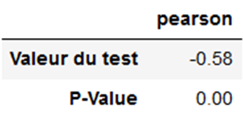
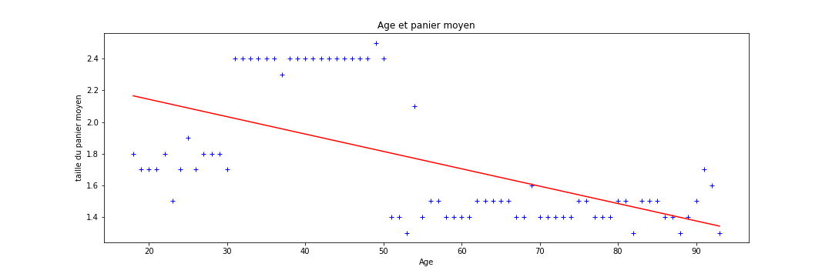
Corrélation entre âge et panier moyen
H0 = Pas de corrélation entre les 2 variables
H1 = Corrélation entre les 2 variables
H0 est rejetée si p<α avec α=0,05

Slide 23
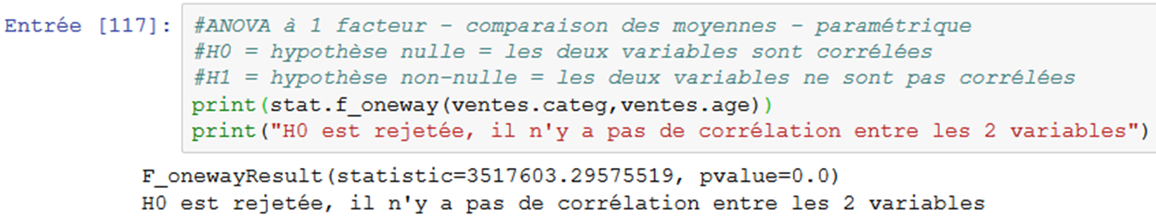
Corrélation entre âge et catégorie de produit
1 variable quantitative = âge
1 variable qualitative = catégorie de produit
Test ANOVA

Slide 24
Conclusions
Catégorie 0 la plus vendue
Pas de ventes pendant 1 mois (octobre) pour la catégorie 1
Pas de distinction homme/femme sur les achats (catégorie)
Fréquence de vente et sexe
Légère tendance H < 50 ans et F > 50 ans
R et rejet H₀ → présence de corrélation
Forte entre âge et montant d’achat (+ avant 44 ans et - après 44 ans)
Significative entre âge et panier moyen et âge et fréquence d’achat

Slide 25
Questions

